Slide 1
АИС для физкультурно-оздоровительного комплекса «Екатерининский»
Научно-образовательная корпорация ИТМО
Группа: Креветка Тамара К32402
Участники: Шляхов Денис Олегович Пластун Елизавета Олеговна
Пономарёв Константин Витальевич
Волгин Леонид Александров
Преподаватель:
Говорова Марина Михайловна

Slide 2
Документооброт

Slide 3
Цель и задачи
Сделать автономный процесс документооборота
Перевести документооборот в электронный формат
Сделать архивное хранение электронных документов
Повысить удобство пользователей

Slide 4
Задачи - этапы создания модели
1-ый этап
5-ый этап
2-ой этап
4-ый этап
6-ой этап
Проанализировать события (функции/работы/процессы), определить связи по потокам данных между сущностями, событиями, накопителями данных.
Определить назначение ИС
Выделить основной процесс и внешние сущности по отношению к нему
Составить детализированную контекстную диаграмму.
Составить контекстную диаграмму нулевого уровня.
3-ий этап
Выделить потоки для внешних сущностей по отношению к основному событию

Slide 5
Методы и средства выполнения проекта
Erwin Process Modeler
DFD
Программа для проектирования и документирования модели базы данных
Методология построения модели базы данных

Slide 6

ЭТАП 1
Назначение ИС: Контроль документооборота, предоставления данных в удобном формате для последующей обработки

Slide 7


ЭТАП 2
Основной процесс – процесс документооборота
Основные сущности: Клиент Директор Персонал

Slide 8

ЭТАП 3
Основные потоки : Запись на тренировку Ответ о записи Договор об услуге Трудовой договор Получение отчёта о работе комплекса

Slide 9
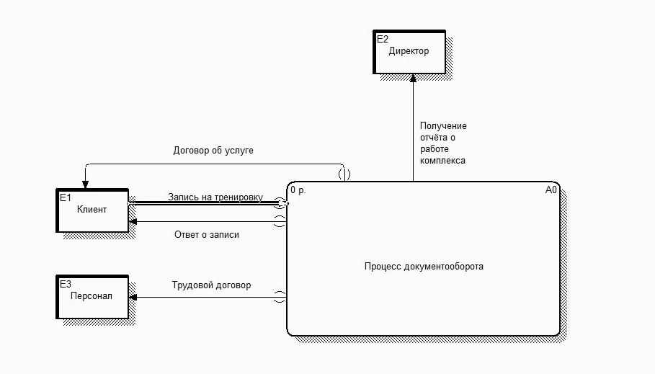
ЭТАП 4

Slide 10
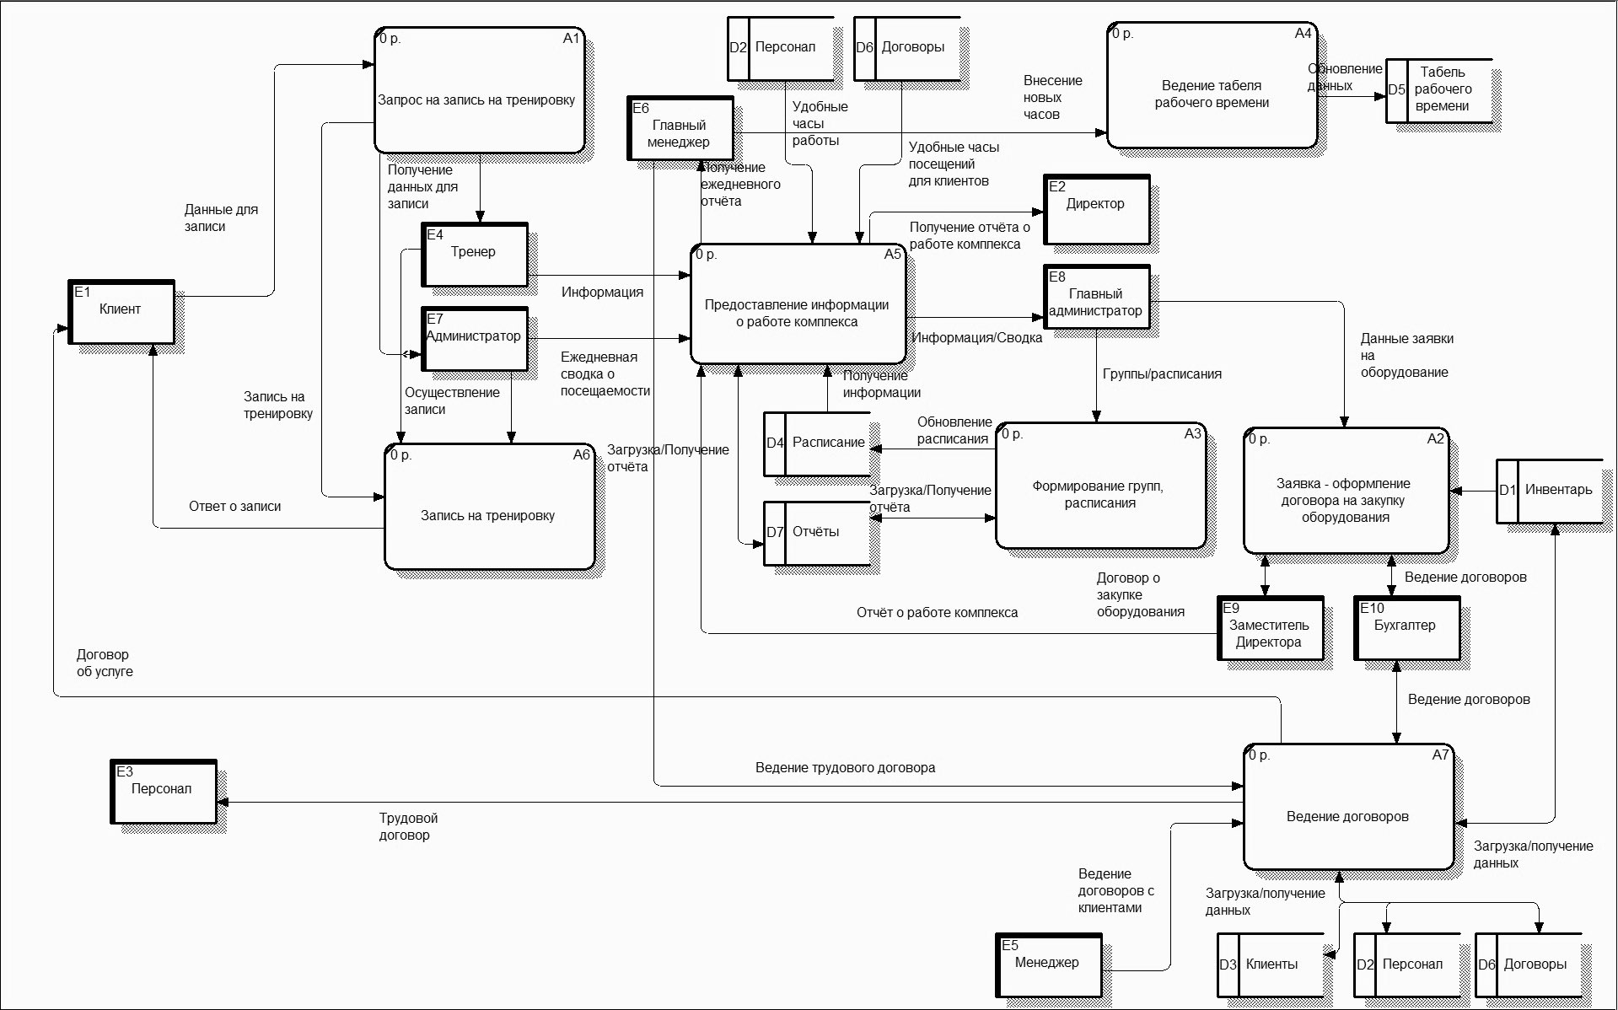
ЭТАП 5-6

Slide 11
Выводы
Система соответствует стандартам построения моделей баз данных и учитывает все требования заказчика
Научились работать с Erwin Process Modeler, Строить модели баз данных.

Slide 12
СПАСИБО ЗА ВНИМАНИЕ!

